Slide 1
并发编程之Atomic&Unsafe魔法类详解

Slide 2
课程内容
什么是原子操作？
CPU原子操作的实现方式
Atomic
Unsafe魔法类
  杨过老师
  QQ:692927914

Slide 3
原子操作
原子即“不能被进一步分割的最小粒子”，原子操作（atomic operation）即”不可被中断的一个或一系列操作”
术语名称 | 英文 | 解释
缓存行 | Cache line | 缓存的最小操作单位
比较并交换 | Compare and Swap | CAS操作需要输入两个数值，一个旧值（期望操作前的值）和一个新值，在操作期间先比较下在旧值有没有发生变化，如果没有发生变化，才交换成新值，发生了变化则不交换。
CPU流水线 | CPU pipeline | CPU流水线的工作方式就象工业生产上的装配流水线，在CPU中由5~6个不同功能的电路单元组成一条指令处理流水线，然后将一条X86指令分成5~6步后再由这些电路单元分别执行，这样就能实现在一个CPU时钟周期完成一条指令，因此提高CPU的运算速度。
内存顺序冲突 | Memory order violation | 内存顺序冲突一般是由假共享引起，假共享是指多个CPU同时修改同一个缓存行的不同部分而引起其中一个CPU的操作无效，当出现这个内存顺序冲突时，CPU必须清空流水线。

Slide 4
原子操作
处理器自动保证基本内存操作的原子性，如对同一个缓存行里进行16/32/64位的操作是原子的。
复杂的内存操作处理器不能自动保证其原子性，比如跨总线宽度，跨多个缓存行，跨页表的访问。
缓存加锁
总线加锁

Slide 5
Atomic
在Atomic包里一共有12个类，四种原子更新方式,原子更新基本类型,原子更新数组,原子更新引用,原子更新字段, Atomic包里的类基本都是使用Unsafe实现的包装类。
基本类：AtomicInteger、AtomicLong、AtomicBoolean；
引用类型：AtomicReference、AtomicReference的ABA实例、AtomicStampedRerence、AtomicMarkableReference；
数组类型：AtomicIntegerArray、AtomicLongArray、AtomicReferenceArray
属性原子修改器（Updater）：AtomicIntegerFieldUpdater、AtomicLongFieldUpdater、AtomicReferenceFieldUpdater

Slide 6
Unsafe
Unsafe是位于sun.misc包下的一个类，主要提供一些用于执行低级别、不安全操作的方法，如直接访问系统内存资源、自主管理内存资源等，这些方法在提升Java运行效率、增强Java语言底层资源操作能力方面起到了很大的作用。
Unsafe类为一单例实现，提供静态方法getUnsafe获取Unsafe实例，当且仅当调用getUnsafe方法的类为引导类加载器所加载时才合法，否则抛出SecurityException异常。
public class Unsafe {
// 单例对象
private static final Unsafe theUnsafe;
private Unsafe() {
}
@CallerSensitive
public static Unsafe getUnsafe() {
Class var0 = Reflection.getCallerClass();
// 仅在引导类加载器`BootstrapClassLoader`加载时才合法
if(!VM.isSystemDomainLoader(var0.getClassLoader())) {
throw new SecurityException("Unsafe");
} else {
return theUnsafe;
}
}
}

Slide 7
如何获取Unsafe
1、把调用Unsafe相关方法的类Demo所在jar包路径追加到默认的bootstrap路径中，使得A被引导类加载器加载
java -Xbootclasspath/Demo:${path} // 其中path为调用Unsafe相关方法的类所在jar包路径
2、通过反射获取单例对象theUnsafe
public class UnsafeInstance {
public static Unsafe reflectGetUnsafe() {
try {
Field field = Unsafe.class.getDeclaredField("theUnsafe");
field.setAccessible(true);
return (Unsafe) field.get(null);
} catch (Exception e) {
e.printStackTrace();
}
return null;
}
}

Slide 8
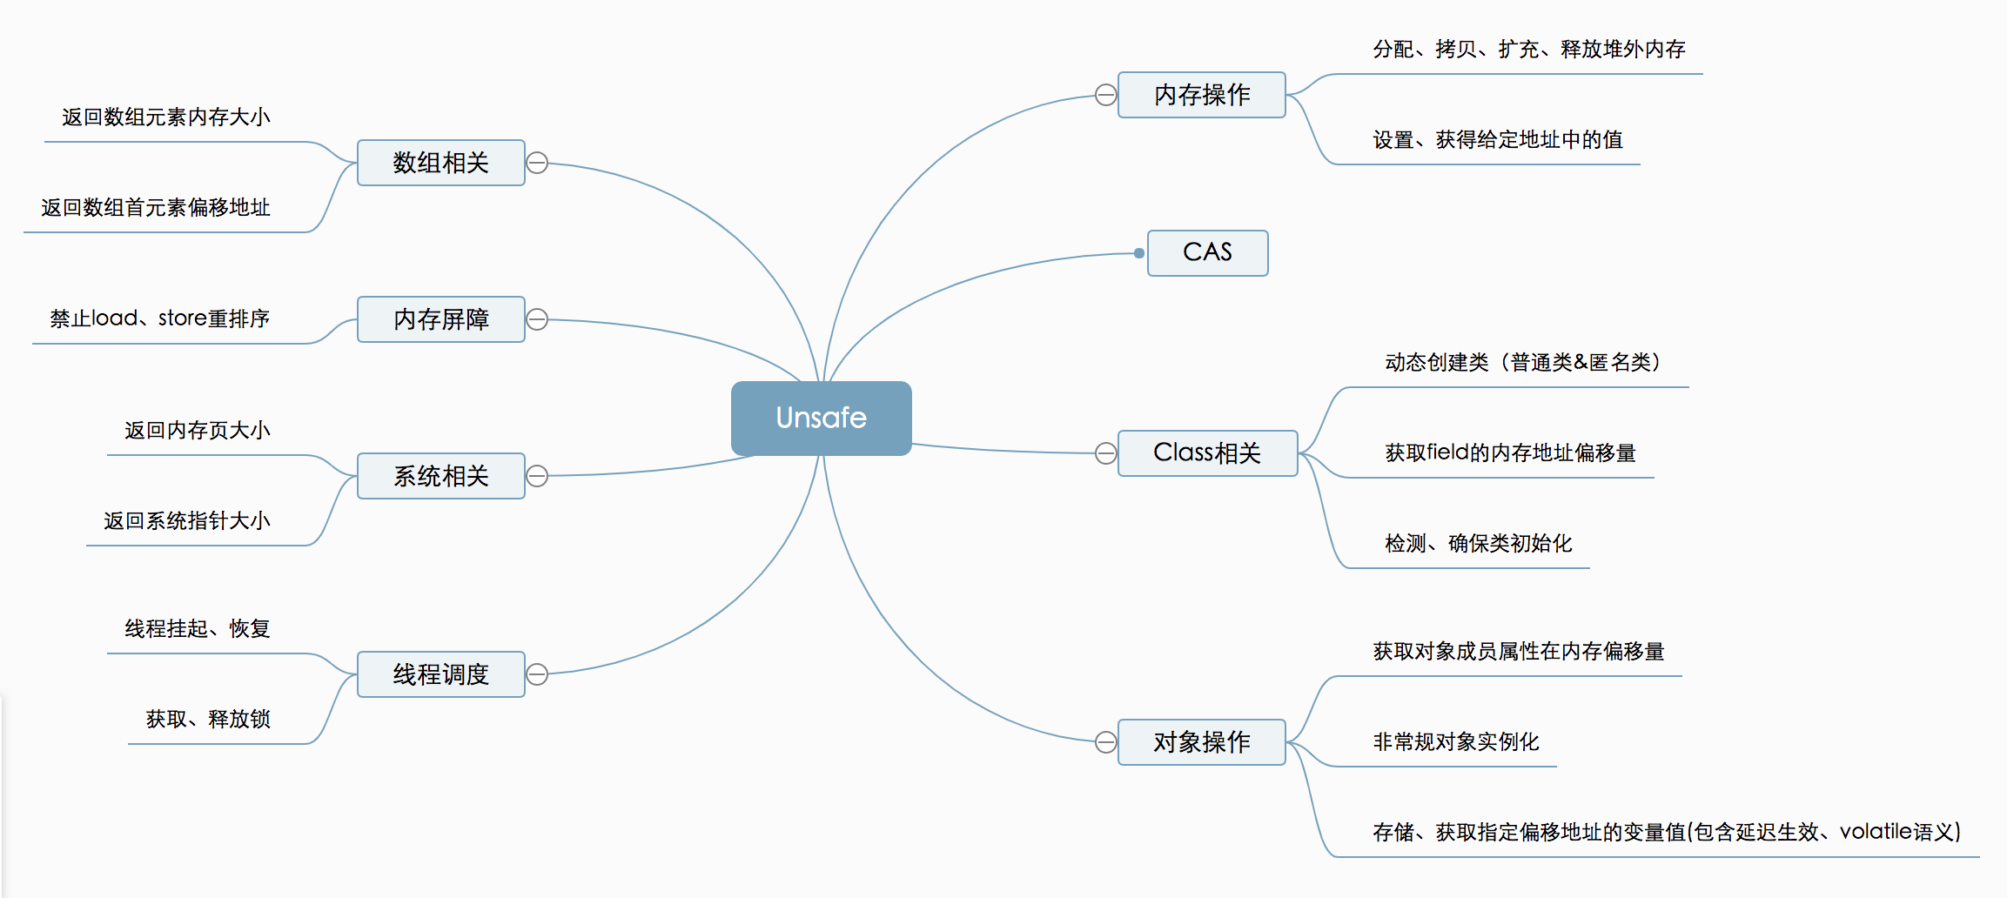
Unsafe功能

Slide 9
CAS
/**
* CAS
* @param o 包含要修改field的对象
* @param offset 对象中某field的偏移量
* @param expected 期望值
* @param update 更新值
* @return true | false
*/
public final native boolean compareAndSwapObject(Object var1, long var2, Object var4, Object var5);
public final native boolean compareAndSwapInt(Object var1, long var2, int var4, int var5);
public final native boolean compareAndSwapLong(Object var1, long var2, long var4, long var6);

Slide 10
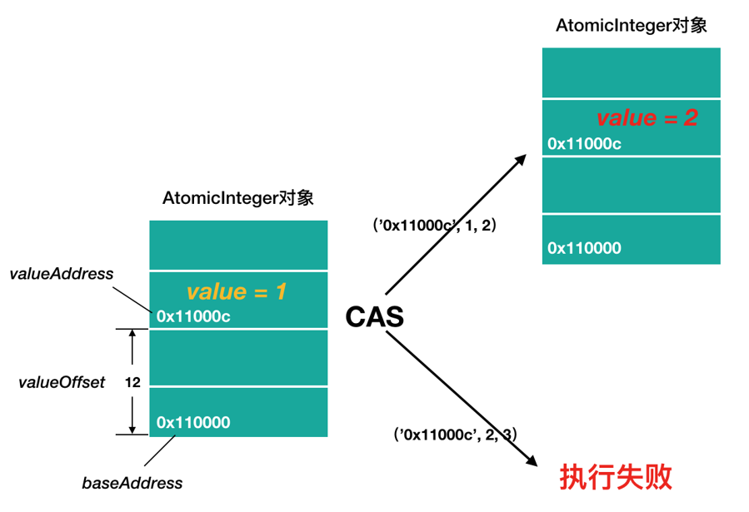
CAS

Slide 11
线程调度
//取消阻塞线程
public native void unpark(Object thread);
//阻塞线程
public native void park(boolean isAbsolute, long time);
//获得对象锁（可重入锁）
@Deprecated
public native void monitorEnter(Object o);
//释放对象锁
@Deprecated
public native void monitorExit(Object o);
//尝试获取对象锁
@Deprecated
public native boolean tryMonitorEnter(Object o);

Slide 12
内存屏障
//内存屏障，禁止load操作重排序。屏障前的load操作不能被重排序到屏障后，屏障后的load操作不能被重排序到屏障前
public native void loadFence();
//内存屏障，禁止store操作重排序。屏障前的store操作不能被重排序到屏障后，屏障后的store操作不能被重排序到屏障前
public native void storeFence();
//内存屏障，禁止load、store操作重排序
public native void fullFence();
典型应用
StampedLock的validate()方法使用内存屏障，防止指令重排

Slide 13
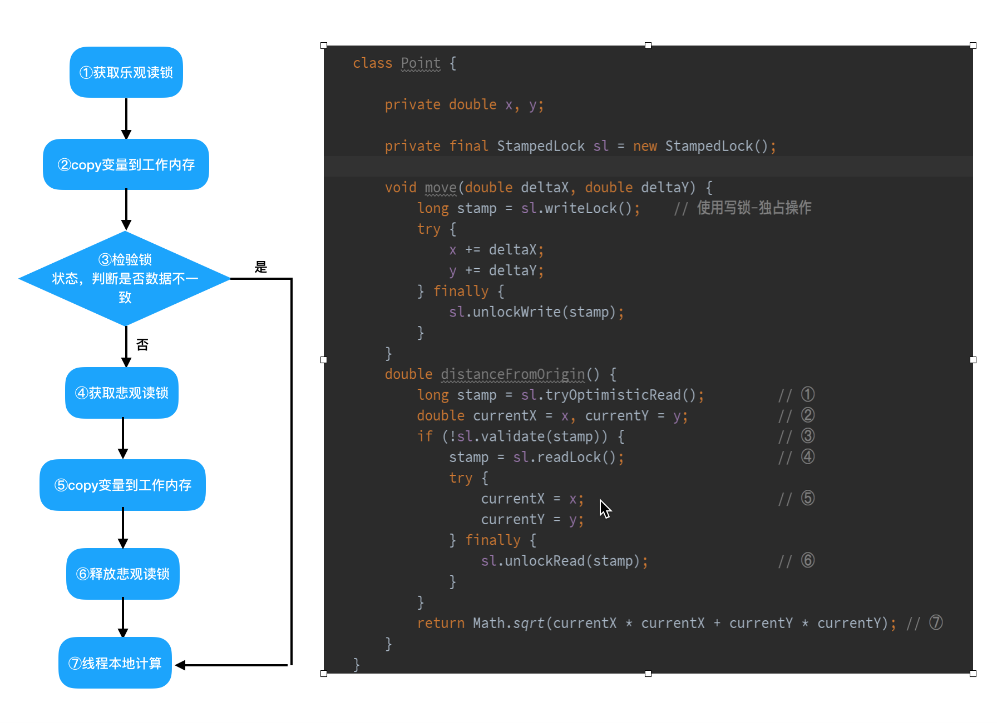
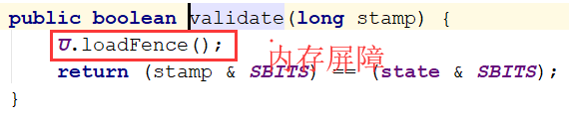
内存屏障

Slide 14
The End
  VIP课程-杨过老师
  QQ:692927914

